Slide 1
8.5 抽取、插值以及两者结合的流图结构

Slide 2
一、抽取系统的直接型FIR结构
按整数因子D抽取时，若H(z)采用直接型FIR结构，
则可得图(b)的流图结构实现。
图 (c)的D抽取器的FIR直接型高效结构。

Slide 3
抽取的FIR直接型流图结构[h(n)=h(nT),延时(z-1)为T]

Slide 4
二、插值系统的直接型FIR结构
插值器的FIR直接型流图结构如图所示，
其中图(a)是插值器的框图，
图(b)是与图(a)相对应的FIR流图结构，
图(c)是高效FIR流图结构。

Slide 5
插值的FIR直接型流图结构[h(n)=h(nT/I),延时(z-1)为T/I ]

Slide 6
三、抽取和插值的线性相位FIR结构
通常FIR滤波器需要实现线性相位。
抽取器的线性相位FIR滤波器的高效流图结构：
[N为偶数，h(n)偶对称，T '=DT, h(n)=h(nT)，延时(z⁻¹)为T ]

Slide 7
插值器的线性相位FIR滤波器的高效流图结构 ：
[N为奇数，h(n)偶对称，
T'=T/I, h(n)= h(n T')，延时(z⁻¹)为T']

Slide 8
四、抽取器的多相FIR结构
抽取器的高效多相结构（N=12，D=4时）：
[抽取前延时(z⁻¹)，抽取后延时(z⁻¹)为4T]

Slide 9
当采用D取1的抽取器时，多相结构共有D个抽取器，
也就是说有D组子滤波器，每组有Q=N/D个滤波器系数。
于是对给定D的情况，可由上图得到
抽取器的多相FIR高效结构：

Slide 10
五、插值器的多相FIR结构
也采用FIR滤波器。I插值器的多相结构：
滤波器的
乘、加运
算都是在
低抽样率
下完成的
对每一个输入样值x(n)，有I路输出。对每一个输入样本，
多相网络的每一个输出提供一个输出样本，共有I个，
其中1个是原抽样值，其他I-1个是插值输出。

Slide 11
N=12 ，I=4插值器的多相FIR高效结构 ：
[插值前延时(z⁻¹)为T，插值后延时(z⁻¹)为T/4]

Slide 12
六、正有理数I/D抽样率转换系统的变系数FIR结构

Slide 13
1、高效实现I/D倍抽样率的变换的流图结构

Slide 14
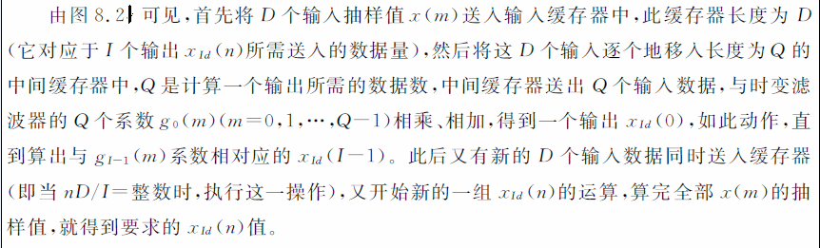
2、实现I/D倍抽样率变换的时变滤波器的计算机程序
图8.21

Slide 15
作业：

